Slide 1



Sötét erő az atommagfizikában
Krasznahorkay Attila
MTA-Atomki, Debrecen

Slide 2
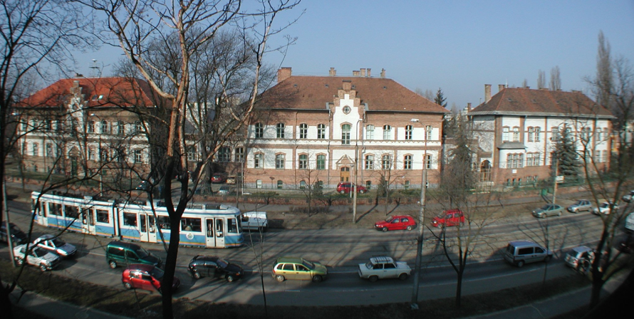
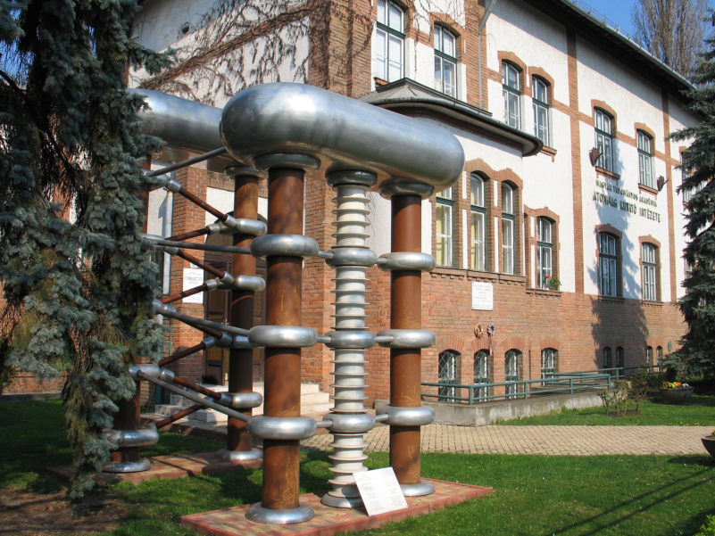
ATOMKI, Debrecen
Az Atomki látképe Debrecen központjában
4 főosztály:
  Atommagfizika
  Atomfizika
  Alkalmazott fizika
  Gyorsító centrum
  Mérete: 100 kutató, 100 mérnök+ egyéb
www.atomki.mta.hu

Slide 3
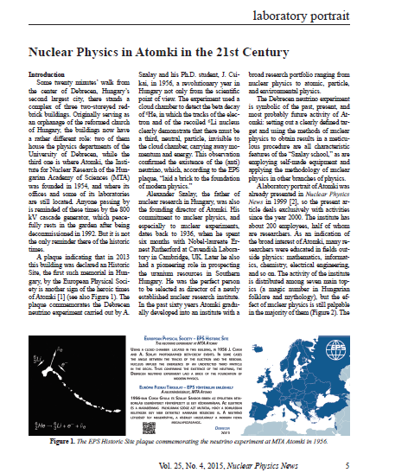
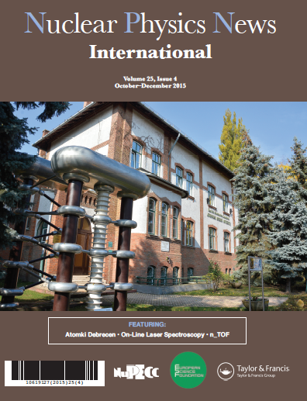
http://www.nupecc.org/npn/npn254.pdf

Slide 4
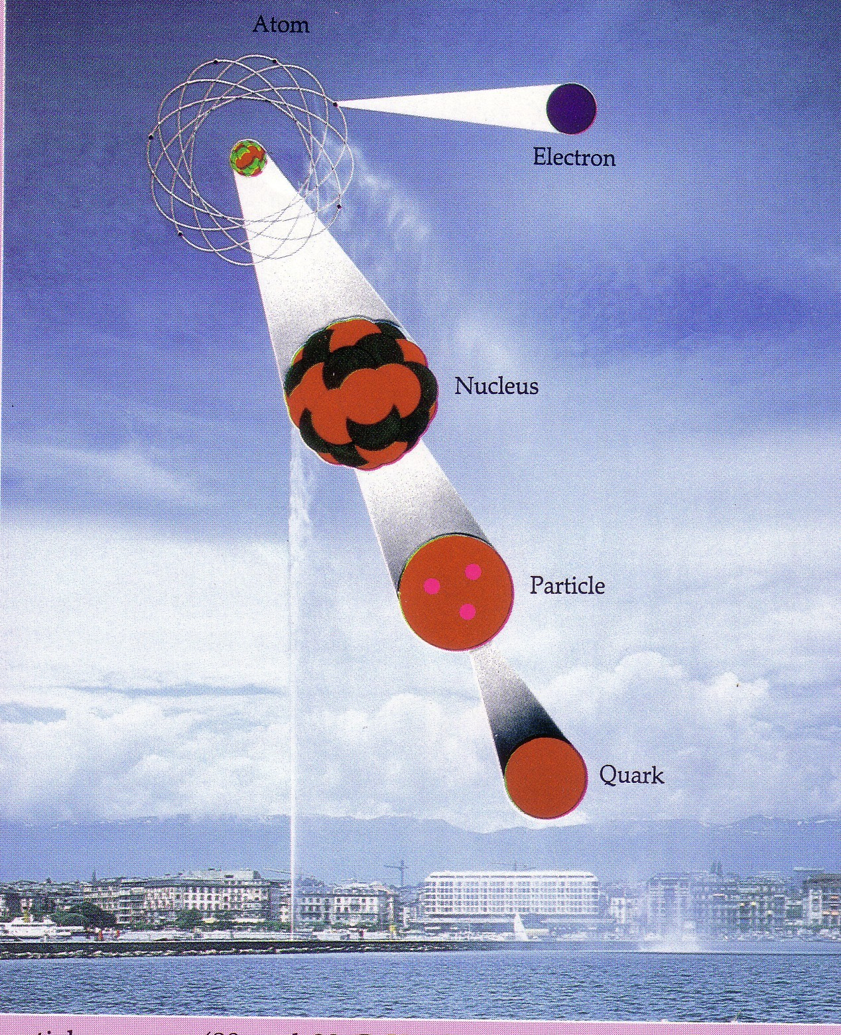
Atomfizika
Magfizika
Hadronfizika
Relativisztikus nehézion fizika
QGP
Részecskefizika

Slide 5

Hol tartunk ma? A Standard Modell
Kvarkok
Közvetítő
Bozonok
Anyagi részecskék
Leptonok

Slide 6
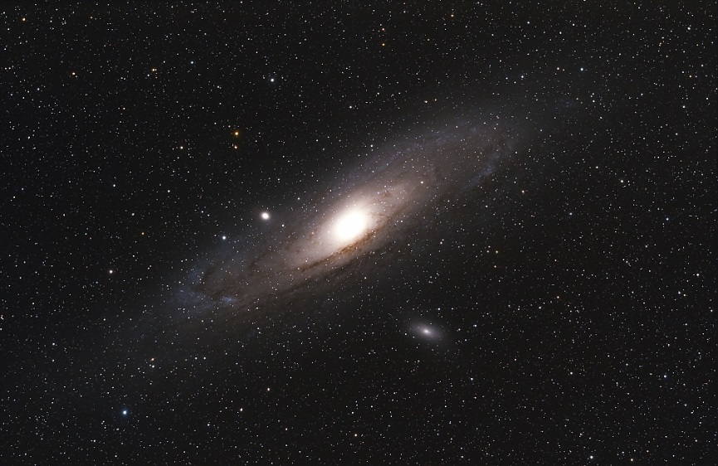
A sötét anyag kutatásának első motivációja
Andromeda galaxis
Tömeg: 370 milliárd M☉
Távolság: 2,5 millió fé
A rotációs görbék tanulmányozása
Sötét anyag glória a galaxisok körül
Népszámlálás az Univerzumban
Csillagok és galaxisok csak: 0.5 %
Neutrínók: 0.3 – 10 %
Az ismert anyag: 5 %
Sötét anyag: ≈ 30 %
Sötét energia ≈ 65 %

Slide 7

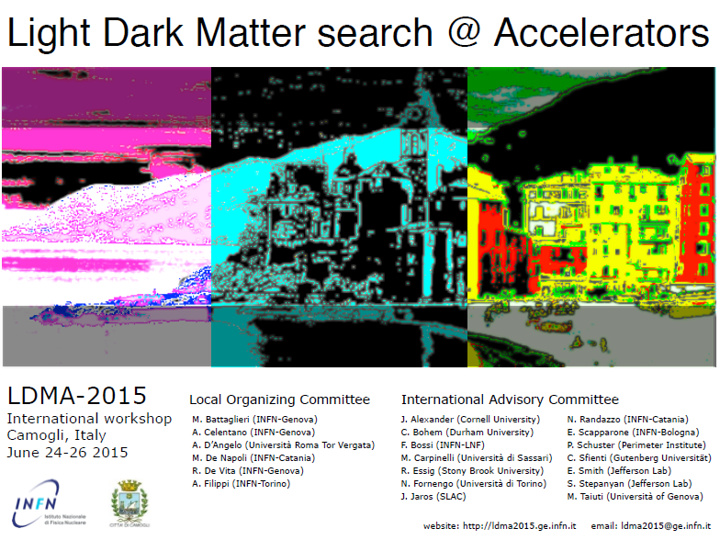
Egy gyorsan felfutó tudomány
2000 után három négy konferencia évente (kb 150 ember).
Több tucat direkt és indirekt nagy kimutatási kísérlet.
Ma már csaknem minden nagy laborban folyik ilyen kutatás.
A részecske asztrofizika
Új folyóirat: Physics of the dark universe (Springer)

Slide 8
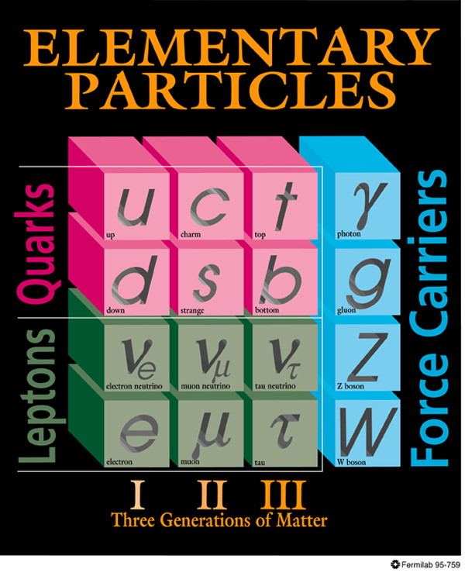
A standard modell (Nobel díj 2004: Gross, Politzer, Wilczek)
  Ismejük a tulajdonságait
  Stabil
  Nem barionikus
  Hideg (2000)
  DM: egyértelmű bizonyítékok a standard modellen túli fizikára !!!

Slide 9
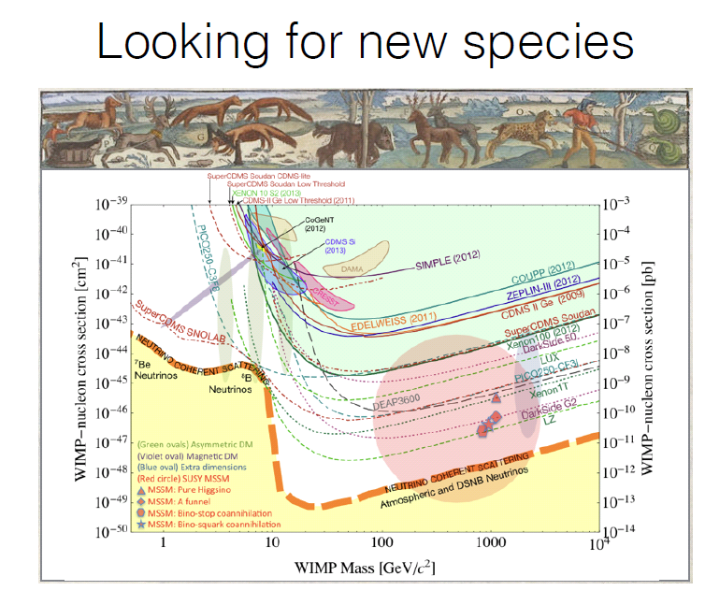
A sötét anyag évtizedében élünk? (2010-)
A sötét anyagot alkotó részecskéknek korábban a WIMP-eket gondolták. (gravitációs+gyenge kölcs. → nehéz detektálni).

Slide 10
A protonnál könnyebb részecskék keresése
Jelenlegi elméletek: MeV – GeV tömegű részecskék
Próbálkozások a kimutatásra:
Adatbányászattal
Jelenlegi gyorsítókkal
→ ez ideig sikertelen
Új kísérletek tervezése

Slide 11
A kinetikus keveredés
Egy régi ötlet (Holdom, Phys. Lett B166, 1986):
A foton U(1) szimmetriával rendelkezik.
Ha van egy másik U(1) szimmetria is a természetben, akkor annak a mértékbozonja keveredni fog a fotonnal, és így kölcsönhatásban kell lenniük.

Slide 12
Bomlási módok, élettartam

Slide 13
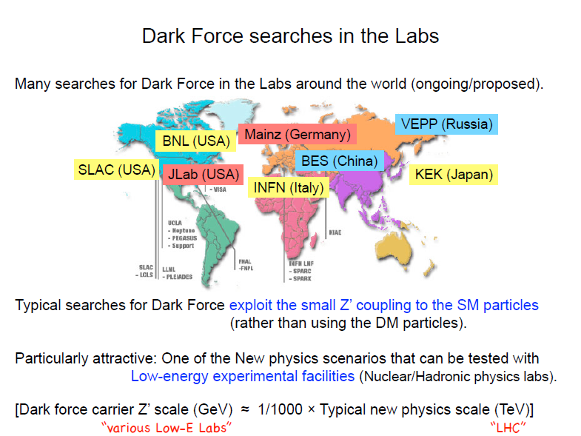
https://sites.google.com/site/zprimeguide/
Hye-Sung Lee (JLAB)

Slide 14
Ütközőnyalábos és fix céltárgyas kísérletek
Ahol foton keletkezik, ott sötét foton is keletkezhet
Sokkal nagyobb háttér

Slide 15
Hogyan lehet nagyenergiás elektronokat és pozitronokat detektálni?

Slide 16
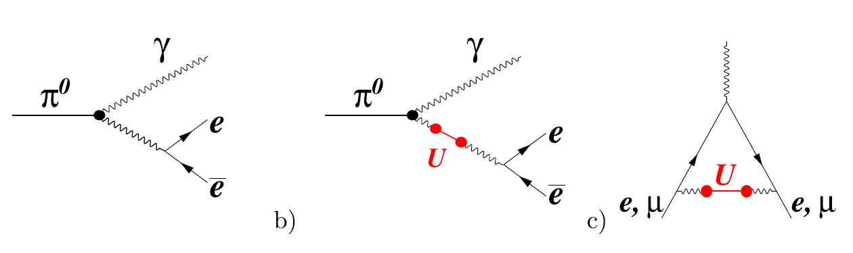
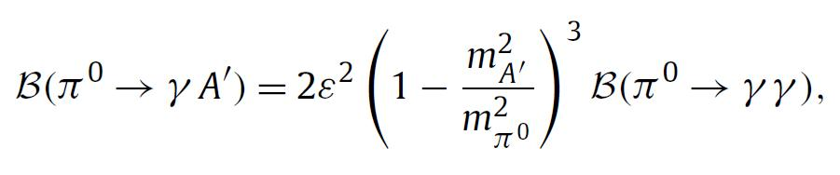
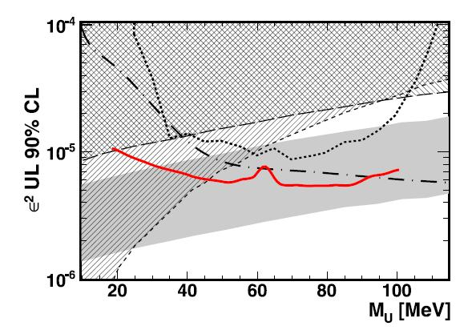
A sötét foton keresése a π⁰→e⁺e⁻ γ bomlásban,
WASA-at-COSY Collaboration, Physics Letters B 726 (2013) 187

Slide 17
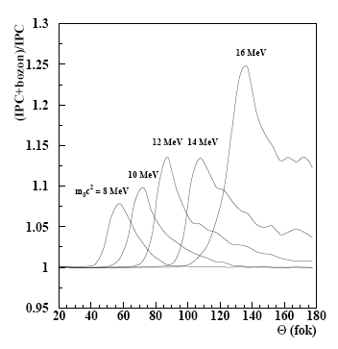
A sötét foton e⁺-e⁻ bomlásának keresése atommag átmenetekben
J^{π}
E(tr) = 18 MeV
e⁺
J^{π}
e–

Slide 18
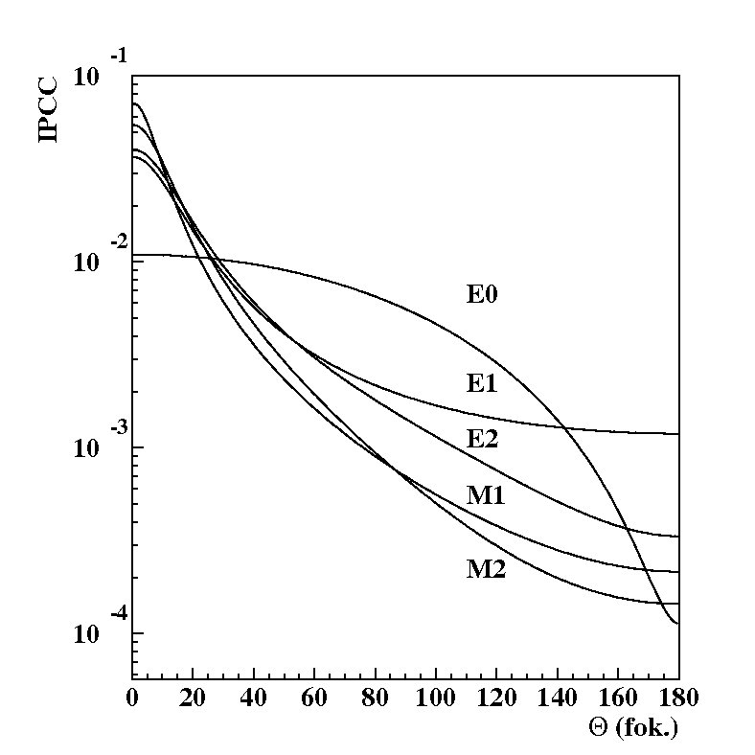
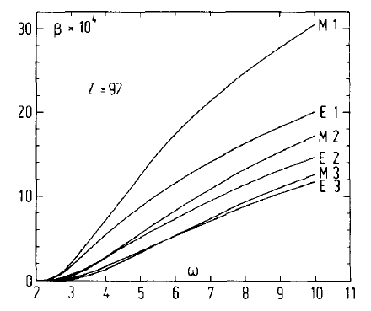
e⁺-e⁻ belső párkeltés
M.E. Rose Phys. Rev. 76 (1949) 678
E.K. Warburton Phys. Rev. B133 (1964) 1368.
P. Schlüter, G. Soff, W. Greiner, Phys. Rep. 75 (1981) 327.

Slide 19
A ⁸Be M1 átmeneteinek vizsgálata
Gerjesztés a
⁷Li(p,γ)⁸Be magreakcióval
18.2
1⁺
T=0 Ep= 1030 keV
17.6
1⁺
T=1 Ep= 441 keV
3.0
2⁺
0
0⁺
⁸Be

Slide 20
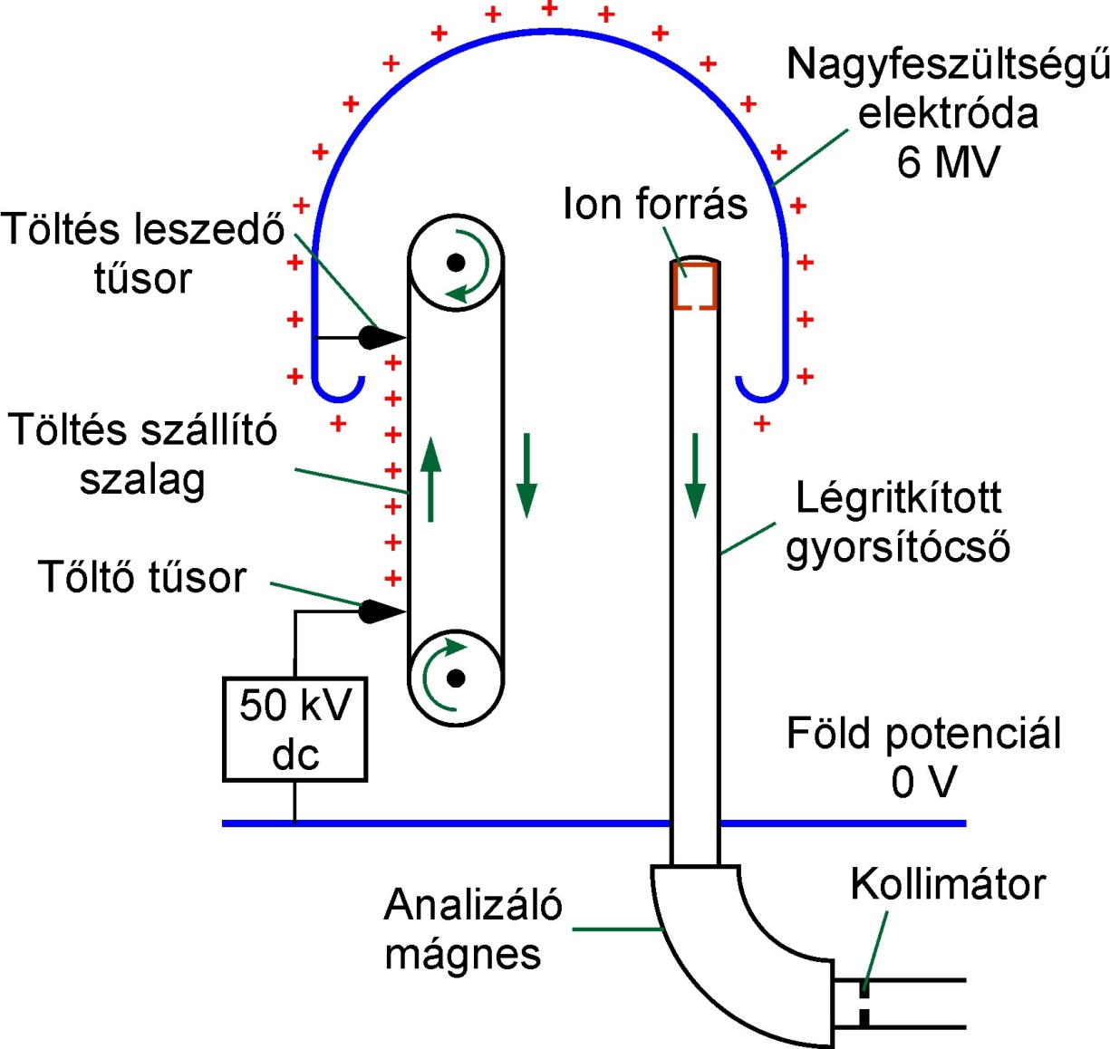
Elektrosztatikus Van de Graaff generátor
Tűsorral feltöltött szalag viszi fel a töltéseket egy félgömbre, ami így nagyfeszültségre töltődik fel.
A gyorsító tér előállítása sok, egyre nagyobb feszültségen lévő elektródával.
Köztük ellenállás osztó.

Slide 21
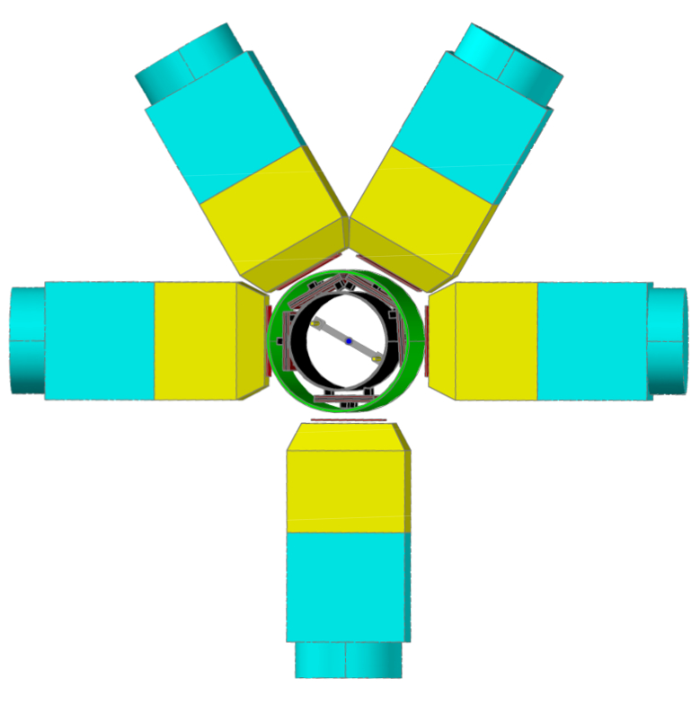
Az elektron-pozitron spektrométer sematikus rajra

Slide 22
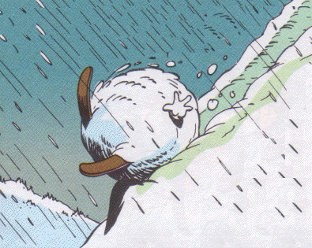
MWPC
SOKSZÁLAS PROPORCIONÁLIS KAMRA (MWPC):

Slide 23
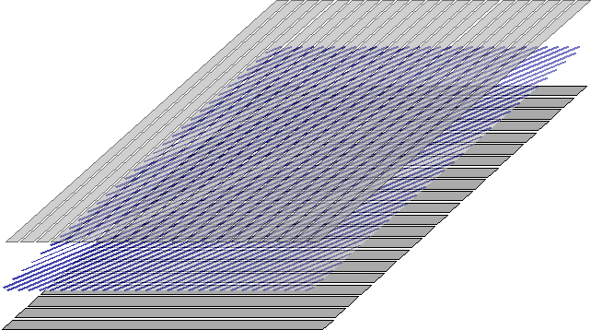
2-D READOUT
KÉTDIMENZIÓS MWPC KIOLVASÁS
A KATÓDOKON INDUKÁLT TÖLTÉS
SEGITSÉGÉVEL
Charpak and Sauli, 1973
E. Gatti et al, Optimum geometry for strip cathodes … Nucl. Instr. and Meth. 163(1979)83

Slide 24
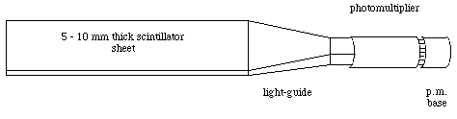
A szcintillációs detektorok
Szcintilláló anyagok:
  A gerjesztett atomok legerjesztődésekor illetve a szabaddá vált elektronok befogódásakor “szcintillációs fény” keletkezik.
  szervetlen kristályok (ZnS(Ag), NaI(Tl), CsI(Tl)…)
  Szerves anyagok (plasztikok, folyadékok…)
  Gázok
A keletkezett fényt fényvezetővel (plexi, fényvezető szál…) visszük a fotoelektron sokszorozóra.

Slide 25
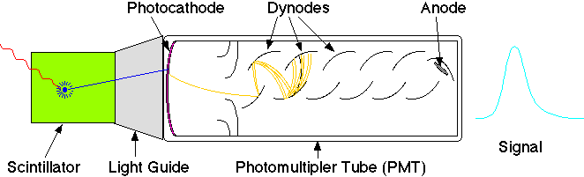
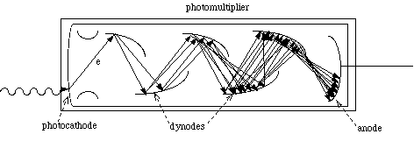
A fotoelektron sokszorozó

Slide 26
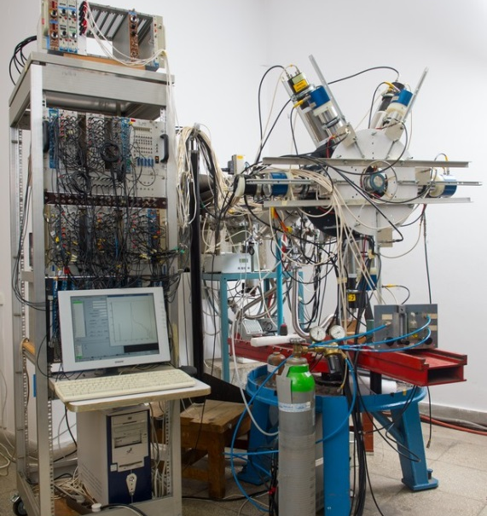
Az elektron-pozitron spektrométer

Slide 27
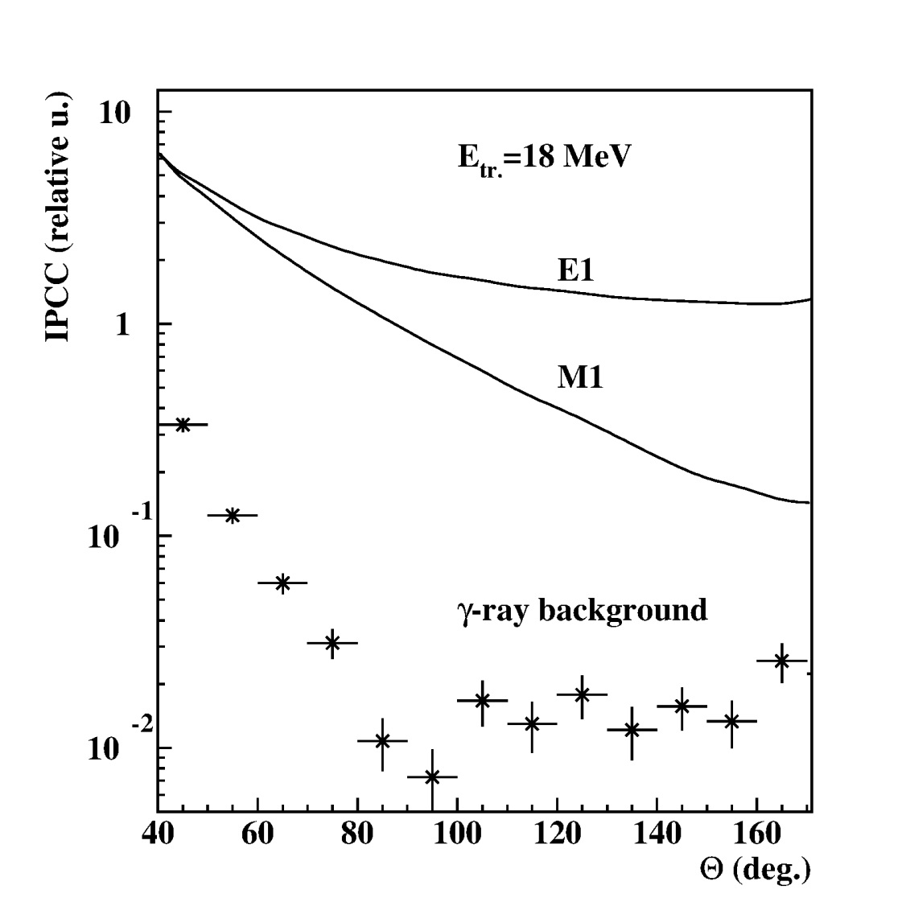
A spektrométerünk előnyös tulajdonságai a korábbi legjobb spektrométerhez képest
1000 szer nagyobb detektálási hatásfok
Online hatásfok hitelesítés
Jobb szögfelbontás
Jobb γ-elnyomás
Nagyobb szögtartomány <170º
A spektrométer szimulált γ-háttere.

Slide 28
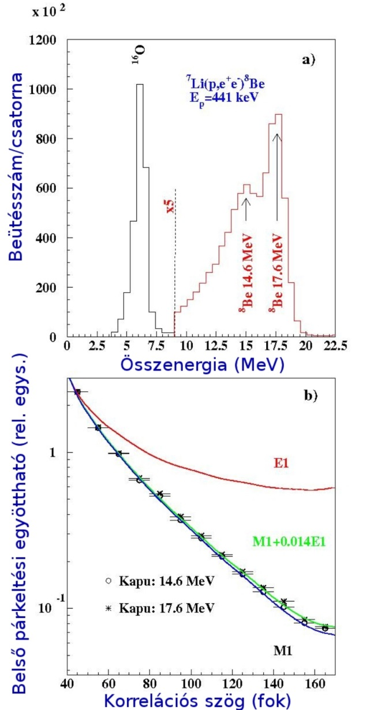
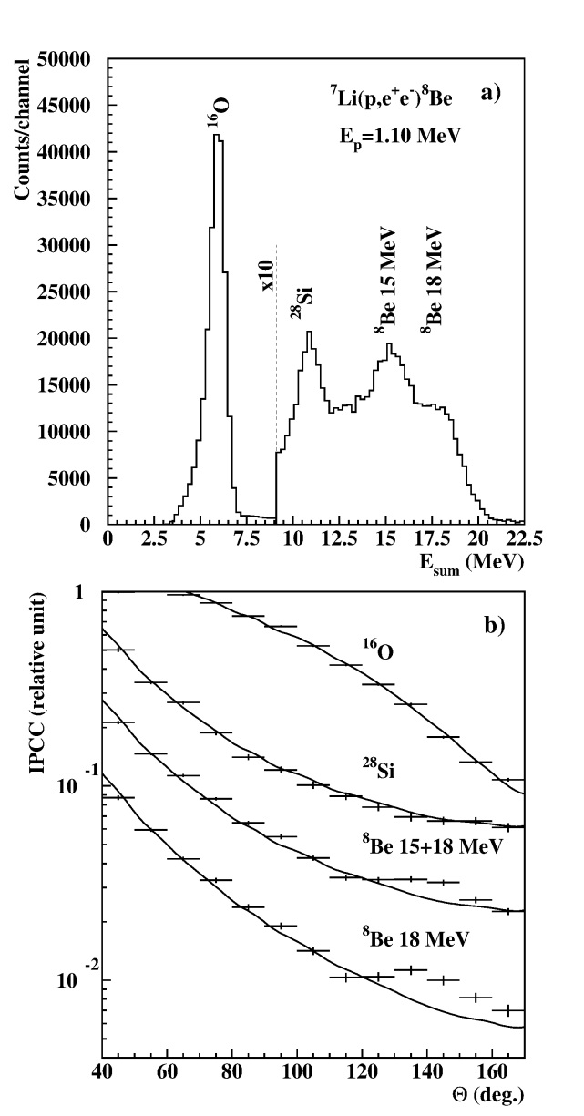
E_{e+} + E_{e-} összeg energia spektrumok és szögkorrelációk

Slide 29
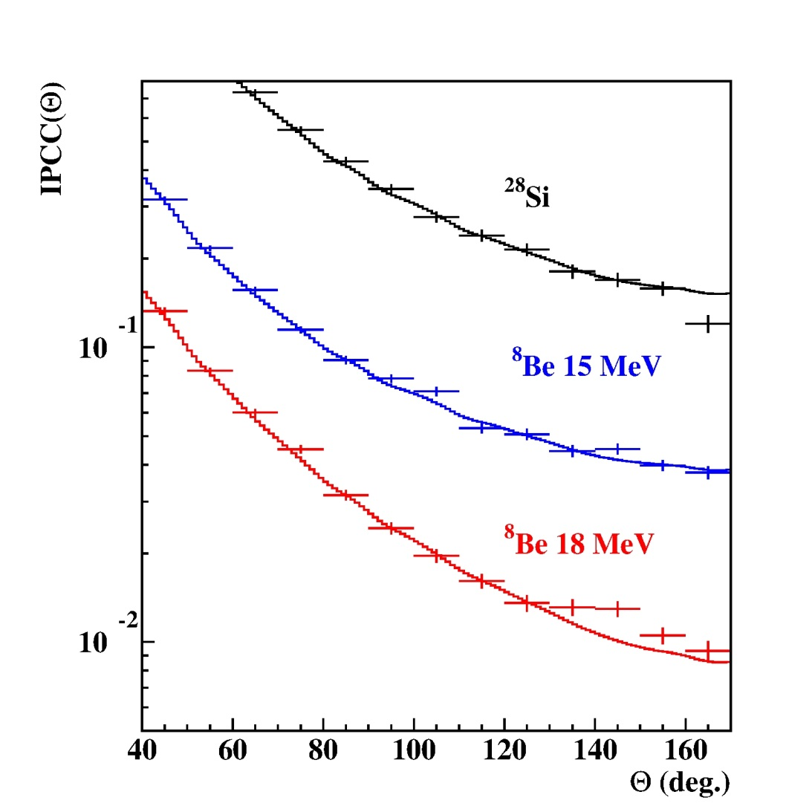
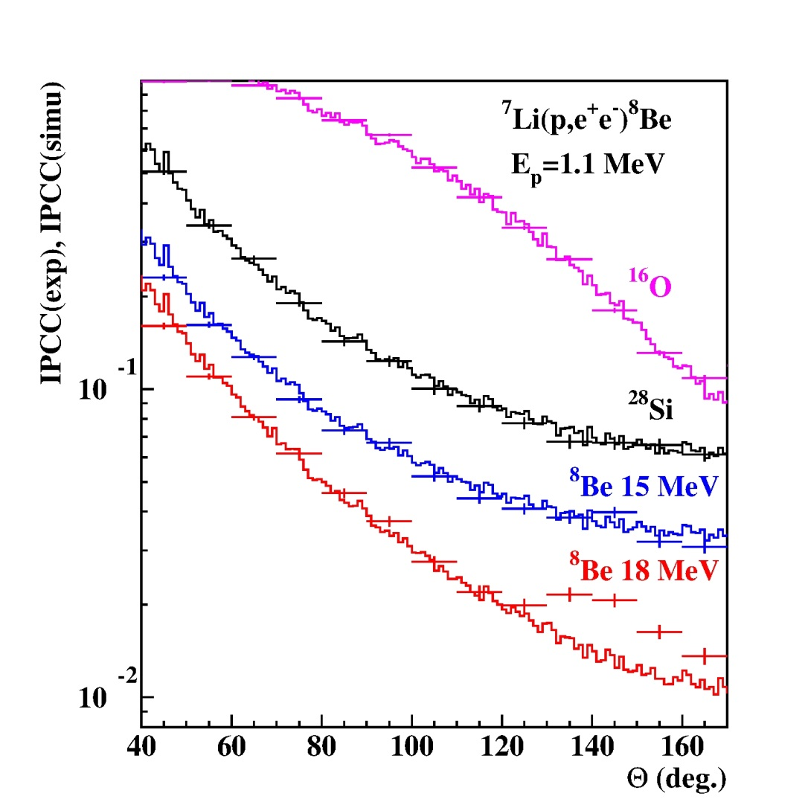
A rezonancián történt mérések
Ep=1.04 MeV Ep=1.10 MeV
Eltérés az IPC-től

Slide 30
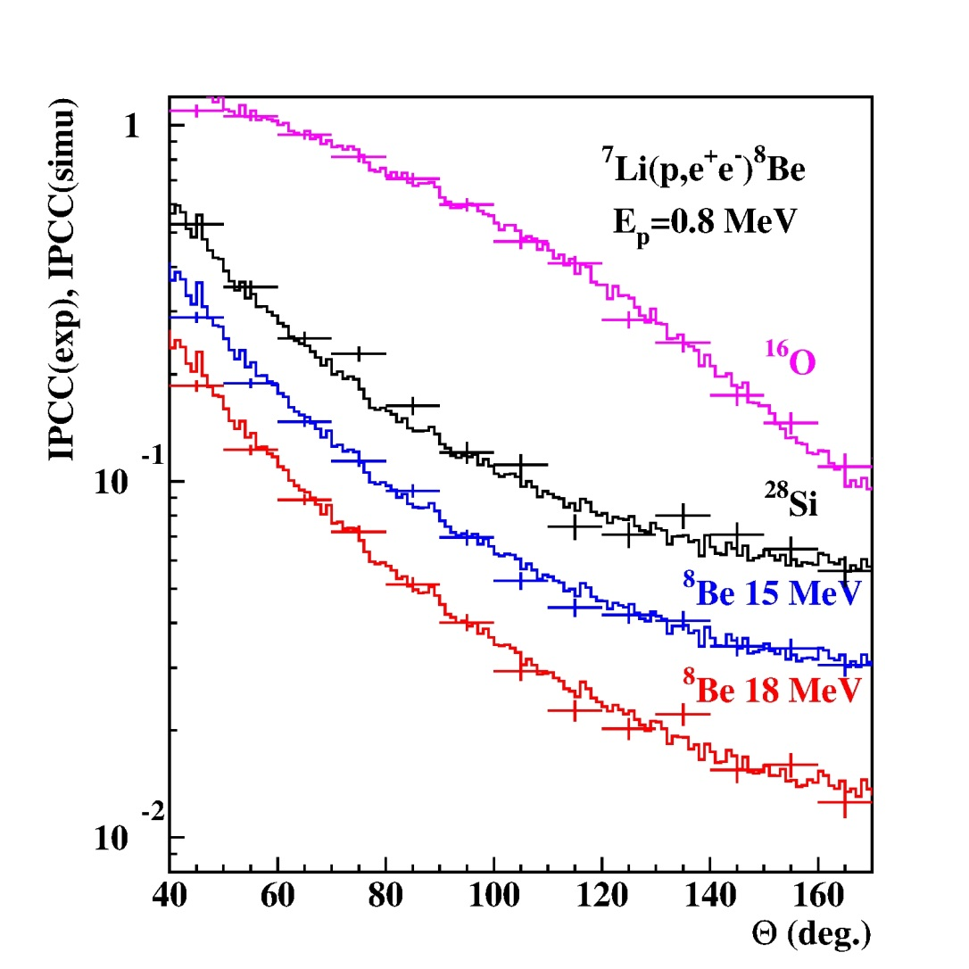
A rezonancia előtti mérés eredménye
Nincs eltérés

Slide 31
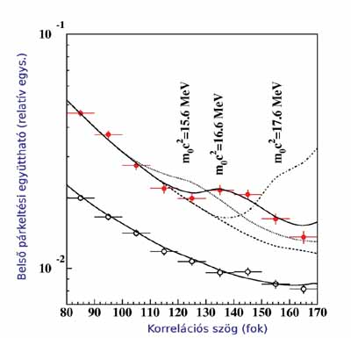
Kísérleti eredményeink értelmezése
Az elektron-pozitron szögkorrelációra kapott eredményeink értelmezése egy új részecske keletkezésének és elbomlásának feltételezésével.

Slide 32
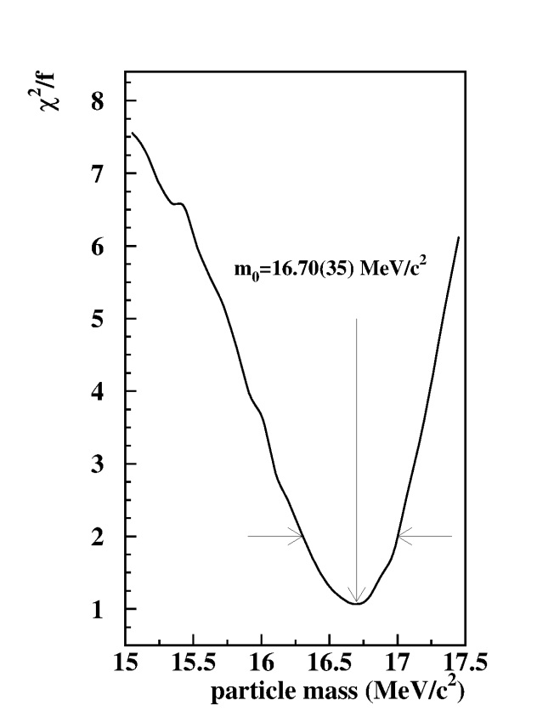
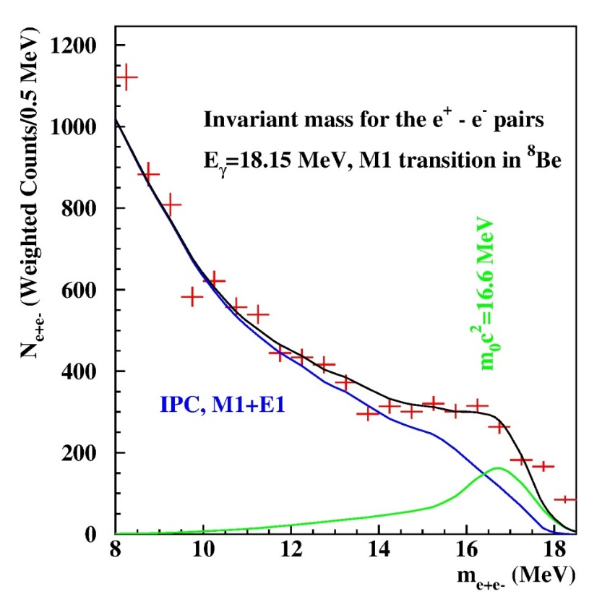
Az új részecske tömegének meghatározása
Az új részecske tömegének meghatározása a Χ²/f módszerrel.
A részecske invariáns tömegének kiszámítása az elektron és pozitron energiáiból és szögeiből

Slide 35
Mit tanulhatunk a részecske mért elágazási arányából?

Slide 36
Mit tanulhatunk a pion bomlásának méréséből?

Slide 37
A folytatása következik…
Több teleszkóp, nagyobb hatásfok
Helyzetérzékeny Si detektorok az elektronok és a pozitronok impulzus vektorainak meghatározására.
Az invariáns tömeg pontos meghatározása.
A 17.6 MeV-es átmenetben látunk-e valamit? (A proton fóbiás modell jóslatai)
A részecske élettartamának meghatározása.
E1 átmenetben (¹¹B(p,γ)¹²C) látunk-e valamit? (megmarad-e a paritás a külcsönhatásban?)

Slide 38

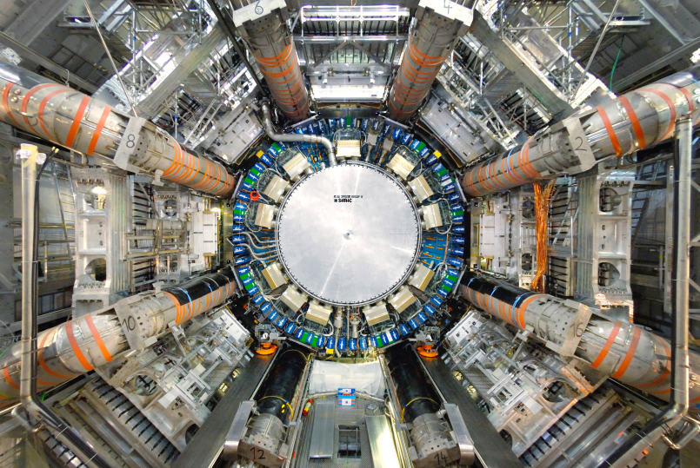
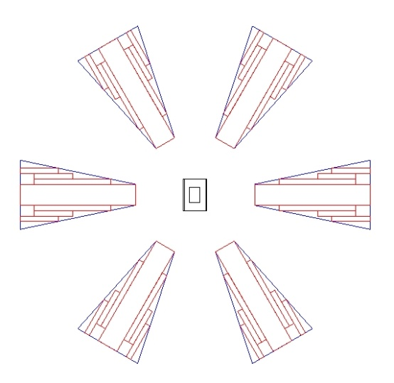
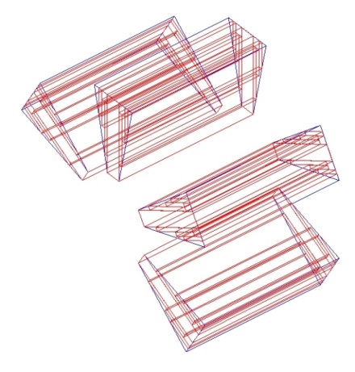
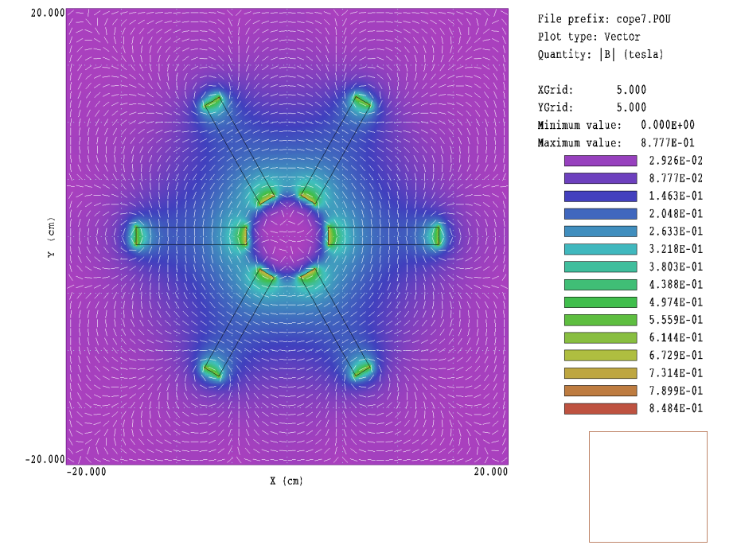
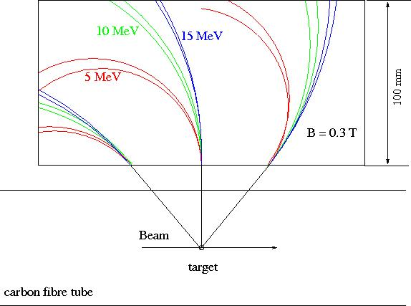
A Compact Positron Electron spectrometer (COPE) for internal pair creation studies (ENSAR, FP7 support)
B
COPE 100:1
ATLAS
µ-TPC technology
for particle tracking,
DSP cards for readout.

Slide 39
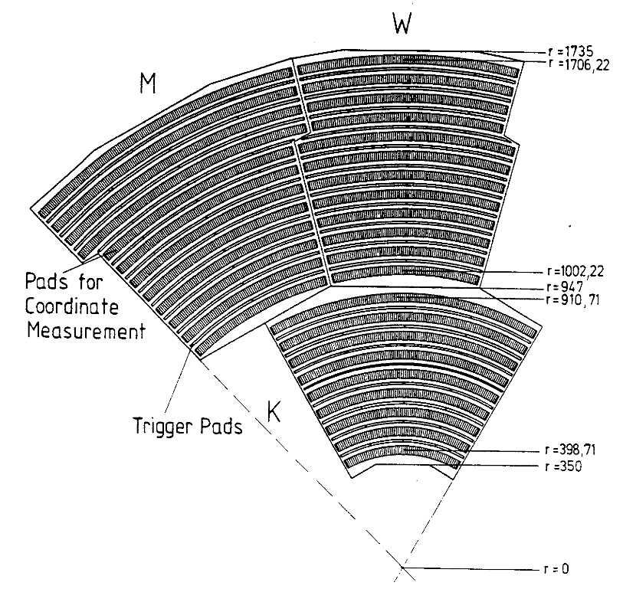
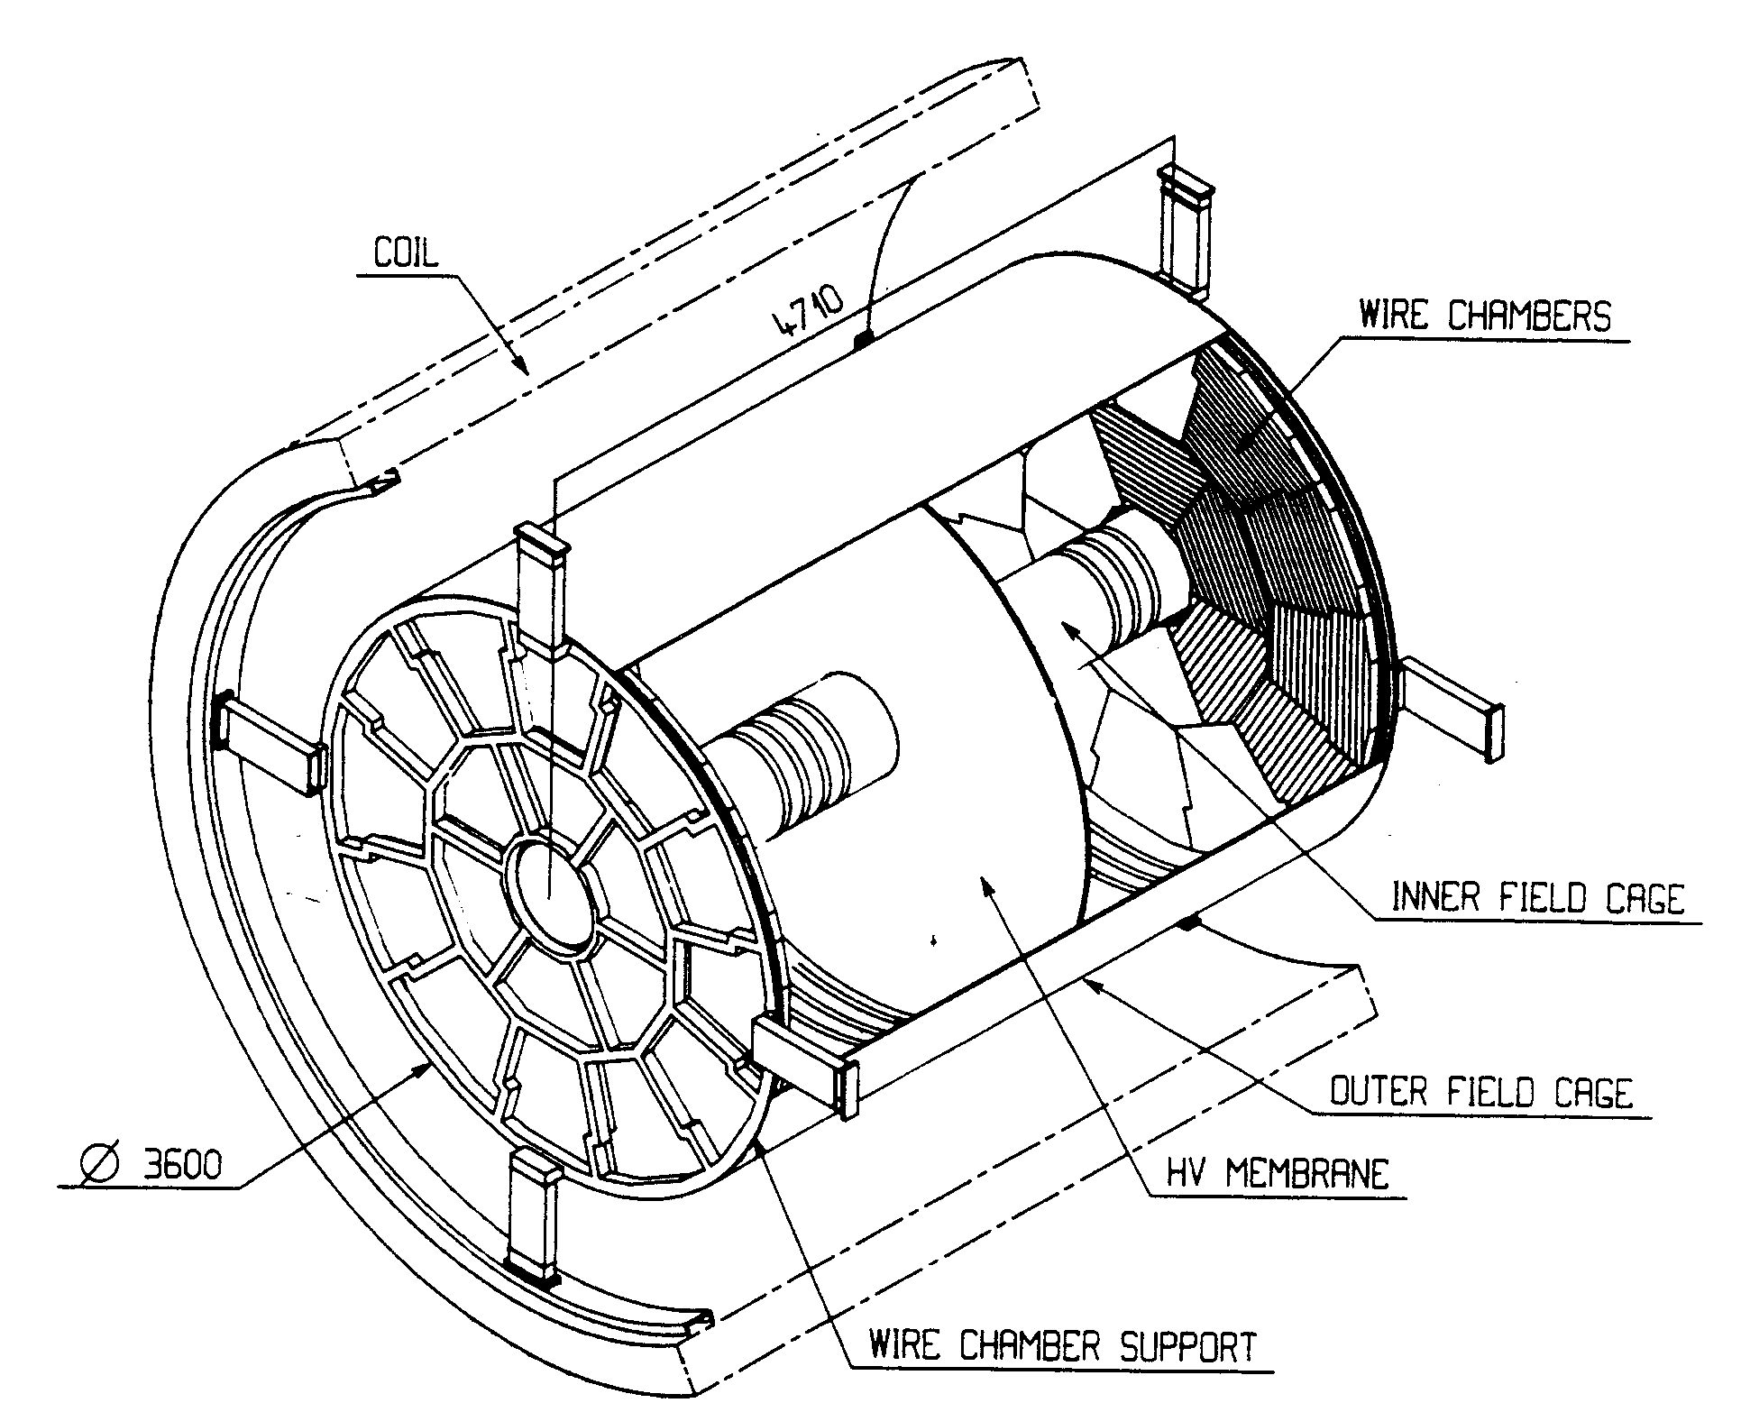
TIME PROJECTION CHAMBER
IDŐ PROJEKCIÓS KAMRA (TPC)
D. NYGREN, LBL ~1976
ALEPH TPC AT CERN-LEP:

